Slide 1
La guerre en Côte d’Ivoire 2002-2011
« Une guerre de qui est qui »

Slide 2
Le mouvement le plus significatif, en ce début de siècle, est sans doute l’esquisse de jonction entre le vieil imaginaire de la “révolution” et des “luttes de libération nationale”, les vieilles thématiques anti-impérialistes [d'une part] et les thèses nativistes [de l'autre]. Sous les oripeaux du lexique international (démocratie, mouvements sociaux, société civile), ces imaginaires se combinent désormais (...) pour réactualiser les métaphysiques de la différence, réenchanter la tradition et revivifier l’utopie d’une Afrique coupée du monde et désoccidentalisée.
Achille Mbembe, ‘À propos des écritures africaines de soi’, 2000.

Slide 3
Au cœur du conflit, la notion d’ivoirité
Une crise de la citoyenneté
Qui est ivoirien? Quels critères définir pour le déterminer?
Deux conceptions de la citoyenneté: cosmopolite, fondée sur le travail VS nativiste
Rébellion présentée comme agression extérieure
Ivoirité portée ++ par le mouvement des ‘Jeunes patriotes’ liés au gouvernement du Front populaire ivoirien (FPI) de Laurent Gbagbo

Slide 4
Retour en arrière / histoire foncière (le nœud du problème)
Mode de production relativement horizontal (VS Sierra Leone et Liberia) laissant marge de manœuvre aux jeunes et donnant autorité à l’antériorité
Possibilités de mobilités géographiques en relative autonomie pour les jeunes (aller défricher, aller chercher du travail ailleurs)
Colonisation et création de l’économie de plantation (café, cacao)
Migrations du travail de jeunes originaires vers ville et côte
‘Importation’ massive de main d’œuvre du reste de l’AOF
Relation de TUTORAT

Slide 5
Crise des années 1970 et 1980 puis PAS. Fin du ‘compromis postcolonial’ (Mbembe) et retour des originaires urbains dans les villages
Sentiment de dépossession foncière
Reprochent leur laxisme aux aînés
Défendre la tradition: mobilisation conservatrice (contraster avec SL)
En parallèle, autoritarisme croissant du président Félix Houphouët-Boigny
Opposition ++ en particulier du syndicat étudiant FESCI + Laurent Gbagbo
1993: Mort d’Houphouët et crise de succession

Slide 6
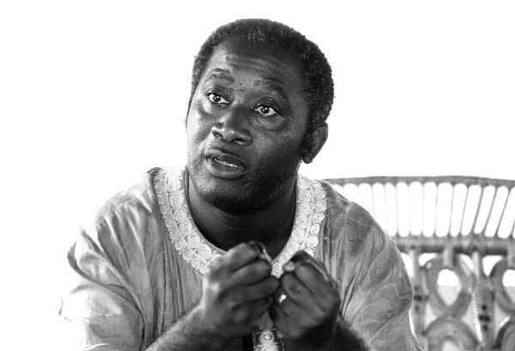
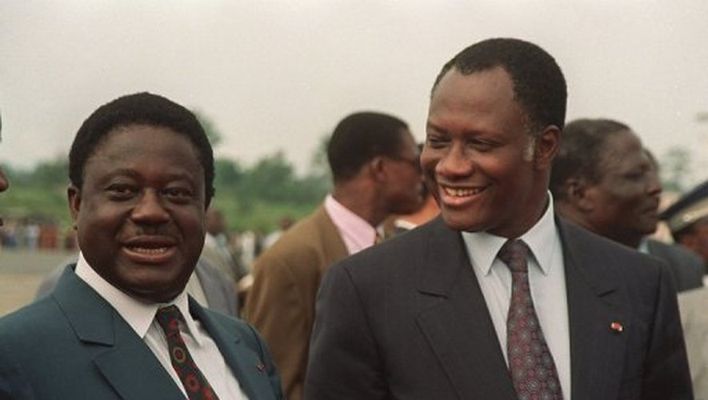
Trois héritiers potentiels
Laurent Gabgbo
Henri Konan Bédié et Alassane Ouattara

Slide 7
Un débat sur le périmètre de la citoyenneté
Passage d’une conception ouverte, cosmopolite, conforme aux intérêts des grands planteurs: ‘La terre appartient à celui qui la met en valeur’ (Houphouët)
À une conception nataliste et autochtoniste, l’ivoirité
À la fin des années 1990, ¼ de la population est immigrée ou descendante d’immigrés

Slide 8
Ivoirité ‘par le haut’
Création d’une cellule universitaire de recherche par le président Bédié en 1993
Courant culturaliste au sein de l’Université par des ‘hommes de terrain’
Enjeu: offrir une reconnaissance aux cultures ‘indigènes’ délaissées par la recherche universitaire coloniale
Anthropologue George Niangoran-Bouah (1935-2002)
‘Drummologie’
Cooptation par le pouvoir politique et participation à la définition de qui est Ivoirien et qui ne l’est pas

Slide 9
Ivoirité ‘par le bas’
Support à des revendications foncières, en particulier dans l’Ouest du pays
Moment clé du changement de la législation foncière en 1998: le nv code foncier réserve la propriété de la terre aux Ivoiriens
En //, 1995: réforme du code électoral
Qui est Ivoirien? Qui ne l’est pas? Qui peut accéder à la terre? Qui peut voter? Qui peut se présenter aux élections?
L’extension du soupçon: des immigrés aux Nordistes… ‘dioulas’
1990s: appropriation de l’idéologie de l’ivoirité à la fois par le président Bédié et par le FPI de Laurent Gbagbo VS Alassane Ouattara

Slide 10
Vers l’éclatement de la guerre
Noël 1999: Coup d’État militaire de Robert Gueï (‘le père Noël en treillis’)
Tentative d’assassinat VS Gueï au sein de l’armée, répression très forte VS officiers nordistes, dont beaucoup s’enfuient et vont former le cœur de la rébellion
Gueï reprend à son compte les thèses des ‘complots de l’étranger’
2000: élection présidentielles, controverses autour du code électoral et exclusion de Ouattara du scrutin
Victoire de Gbagbo à l’élection, le ‘balayeur est balayé’ par le ‘président mal élu’ (Tiken Jah Fakoli)
Protestation de militants de Ouattara et massacre de Yopougon

Slide 11

Une guerre pour les papiers
2002: Opération nationale d’identification: le principe du « retour au village ancestral »
« Tout ivoirien à un village », rôle des commissions villageoises locales
19 septembre 2002: les rebelles du MPCI prennent deux villes du Nord
« Donnez nous nos cartes d'identité et nous déposerons nos kalachnikovs » (Guillaume Soro)
« Au moins, nous saurons qui est qui » (Mamadou Koulibaly)

Slide 12
La galaxie patriotique
Charles Blé Goudé
Luttes factionnelles intenses pour attirer l’attention de la présidence (la politique du ‘gbonhi’)
Maillage de surveillance dans les quartiers en ville
Expropriations foncières à la campagne
‘Les jeunes se lèvent en hommes’: les cadets luttent pour leur reconnaissance, politique générationnelle
La matrice de la FESCI, la maîtrise du campus dans les années 1990

Slide 13
Les ‘Sorbonnes’ d’Abidjan
‘Travaillement en esprit’: la recherche de l’émancipation par la recherche…
Vers la ‘deuxième indépendance’
Le débat autour de l’ivoirité continue: vers un ultranationalisme religieux
La lutte contre la rébellion comme mission divine, une guerre contre le démon et la sorcellerie: sauver la CI, se sauver soi
Pas une guerre « de religion » mais une guerre purificatrice, un engagement aux dimensions morales et spirituelles: « La CI sortira purifiée de cette crise’ (Simone Gbagbo)
Gbagbo comme prophète (Le Christ de Mama) placé à la tête de la CI par Dieu

Slide 14
A. Cutolo, « The End of a Century. Autochtony, Nationalism and Modernity in Côte d’Ivoire », Africa, vol. 80, n° 4, 2010, p. 527-552.
R. Banégas, « Côte d’Ivoire : les jeunes “se lèvent en hommes“. Anticolonialisme et ultranationalisme chez les Jeunes patriotes d’Abidjan», Les Études du CERI, n° 137, juillet 2007.
R. Marshall, «The War of “Who is Who“: Autochthony, Nationalism, and Citizenship in the Ivoirian Crisis», African Studies Review, vol. 49, n° 2, 2006, p.9-43.

